Slide 1
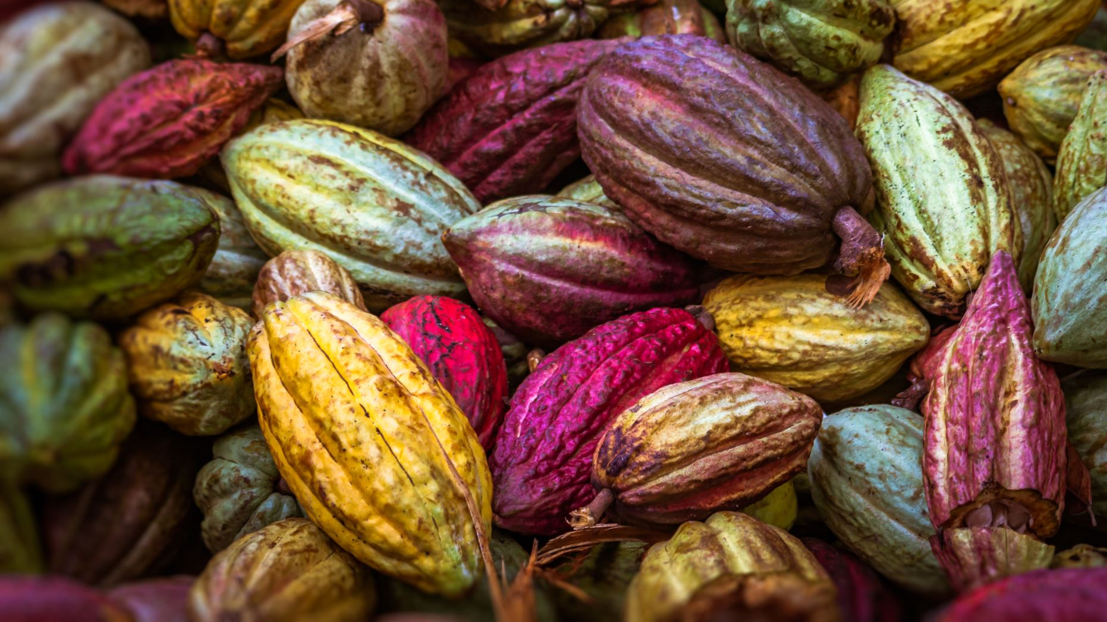
Görüntü işleme teknikleri ve kümeleme yöntemleri kullanılarak fındık meyvesinin tespit ve sınıflandırılması Serdar Solak , Umut Altınışık
Edanur MUTLU - 02200201030

Slide 2



1. GİRİŞ (INTRODUCTION)
Görüntü işleme ve bilgisayarlı görme uygulamaları son yıllarda ciddi bir artış göstermektedir. Özellikle araç içi otomasyon, güvenlik sistemleri, gezgin robot uygulamaları, askeri alanlarda dost ve düşman kuvvetlerinin gözetlenmesi, tarım uygulamaları, biyomedikal ve tıp alanlarında, coğrafi bilgi sistemlerinde, tasarım ve imalat uygulamalarında yaygın olarak kullanılmaktadır [1]. Görüntü işleme teknikleri kullanılarak yapılan çalışmalarda, ilk olarak kameradan görüntüler alınmaktadır. Alınan görüntüler üzerinde, görüntü ön işleme adımları uygulanmakta ve ilgilenilen nesnelere ait özellik çıkartımı gerçekleştirilmektedir. Ortamda bulunan nesnelerin doğru bir şekilde tespit edilmesi, özellik çıkarımı aşaması için çok önemlidir. Nesnelerin tespit edilmesi veya tanınması amacıyla yapılan çalışmalarda farklı yöntemler önerilmektedir. Nesnelere ait basit özellikler kullanılarak hızlı ve etkili nesne tanımaya yönelik çalışmalar [2], karmaşık arka plan çıkarımı ile tanıma [3], şekil tanıma, renk tanıma, kenar ve köşe tanıma, istatistiksel örüntü tanıma, şablon eşleme gibi çeşitli yöntemler kullanılmaktadır [4]. Bilgisayarlı görmenin yaygınlaşması sonucunda, tarım alanında ürün kalitesinin gözlenmesi [5], ürün sulama [6], ilaçlama, hasat, ürün sınıflandırma, ürün gelişimlerinin gözlenmesi gibi çalışmalar yapılmaktadır [7]. Ayrıca tarım alanında, görüntü işleme tekniklerinin kullanılması ile yapılan çeşitli çalışmalarda şeftali [8,9], elma [9,10], buğday [11], fındık [12,13], kiraz [14,15], ceviz [16], badem [17] vb. meyveler sınıflandırılmakta ve özellikleri belirlenmektedir. Bu özelliklerin belirlenmesinde sayısal görüntü analizi, sınıflama, kümeleme gibi yöntemler kullanılarak, araştırılan nesnelerin boyut, cins veya kalite bakımından sınıflandırılması gerçekleştirilmektedir. K-means ve türevleri yaygın olarak kullanılmakta olan kümeleme algoritmalarıdır. K-means algoritması ile aynı türden nesneler farklı özelliklerine göre, benzer kümelere ayrılmaktadırlar [18]. Görüntü işleme süreci ile özellikleri belirlenmiş olan nesneler, benzerlik veya benzemezlik oranlarına göre farklı sınıflarda kümelenmektedirler. Makalede, çalışma ortamında bulunan nesnelerin tespit edilmesi, özelliklerinin belirlenmesi ve sınıflandırmasına yönelik üç aşamalı bir sistem önerilmektedir. Önerilen sistemin ilk aşamasında kameradan alınan görüntü üzerinde, görüntü ön işleme adımı uygulanmaktadır. İkinci aşamada, ortamda bulunan nesneler tespit edilmekte ve nesnelere ait veriler bilgi veri tabanına aktarılmaktadır. Son aşamada ise bilgi veri tabanı kullanılarak nesnelerin sınıflandırılması gerçekleştirilmektedir.
z

Slide 3

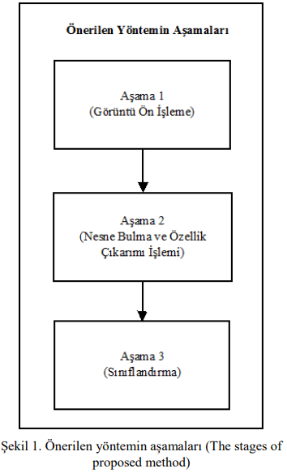
z
2. ÖNERİLEN YÖNTEM (PROPOSED METHOD)
Ortamda bulunan aynı nesnelerin tespit edilerek, sınıflandırılmasına yönelik yapılan çalışmada üç aşamalı bir yöntem önerilmektedir. Önerilen yönteme ait aşamalar Şekil 1’de sunulmaktadır. Nesnelerin bulunduğu ortamdan alınan görüntü, aşama 1 adımında yer alan “Görüntü Ön İşleme” işlemine tabi tutulmaktadır. Aşama 2’de “Nesne Bulma ve Özellik Çıkarımı İşlemi” ile ortamdaki nesnelerin, boyut ve alan gibi özellikleri çıkartılmaktadır. Son aşamada ise, aşama 2’de elde edilen veriler kullanılarak her bir nesnenin sınıflandırılması gerçekleştirilmektedir.

Slide 4
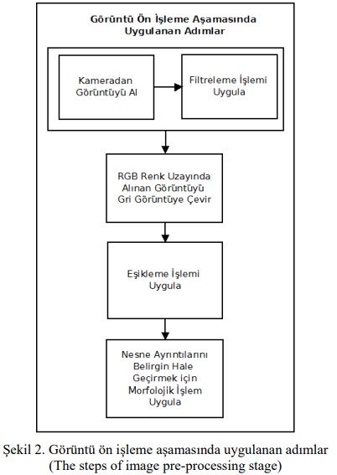
2.1. Görüntü ön işleme aşaması (Image preprocessing)
Görüntü ön işleme aşamasında, kameradan alınan görüntü üzerinde sırasıyla filtreleme, resmin grileştirilmesi ve ikili resme çevrilmesi işlemleri uygulanmaktadır. Bu işlemlerin gerçekleştirilmesinden sonra görüntü üzerinde yer alan ve ilgilenilen nesneler daha belirgin ve kolay işlenebilir hale getirilmektedir. Şekil 2’de görüntü ön işleme aşamasında uygulanan adımlar sunulmaktadır.
Filtre uygulama adımında, görüntü üzerinde yer alan tuz biber gürültülerinin giderilmesi ve resimde yer alan gereksiz ayrıntıların azaltılması sağlanmaktadır. Kameradan alınan görüntü matrisi üzerinde, 3x3, 5x5 vb küçük bir çekirdek matrisinin gezdirilmesi sonucunda filtreleme işlemi gerçekleşmektedir. Çalışmada, 3x3 boyutlarında çekirdek matrisi kullanan, ortalama filtreleme yöntemi kullanılmaktadır. Çekirdek matrisin boyutlarının büyük seçilmesi, görüntü üzerindeki gürültüleri azaltırken, bulanıklaştırmada yapmaktadır. Çalışmada ortalama filtre uygulaması için seçilen çekirdek matris, denklem 1’de sunulmaktadır. Çekirdek matrisi, görüntü üzerinde kayan pencere yöntemi kullanılarak gezdirilmekte ve her bir piksel için, yeni değerler hesaplanmaktadır.

Slide 5



Filtreleme işlemi sırasında, IR matrisinde negatif değerler kullanılmak istenmektedir. Bu durumda, ilgili indislere en yakın indisteki değer kullanılmaktadır. Örneğin, hesaplama sırasında I R I (0,0) için K(0,0)xIR(-1,-1) ile çarpılması sırasında matris içerisindeki en yakın değer olan IR(0,0) kullanılmaktadır. Kameradan alınan görüntü üç kanallı olup RGB (Red, Gren, Blue) renk uzayında alındığından, IR görüntü matrisinde üç renk için bulunan değerler denklem 2 kullanılarak güncellenmektedir.
Gri olarak elde edilen görüntü üzerinde, eşikleme işlemi uygulanarak sadece ilgili nesnelere ait yer alan bölümler kullanılmaktadır. Eşikleme işleminde kullanılan en küçük (min) ve en büyük değerler (max) deneysel çalışmalar sonucunda belirlenmektedir. Gri görüntü içerisinde yer alan piksel değerleri min ve max değerleri arasında bulunup bulunmadığı karşılaştırılarak, ikili görüntü için yeni değer ataması gerçekleştirilmektedir. Denklem 4’te ikili görüntü oluşturma işlemine ait formül sunulmaktadır.
K, NxN boyutlarında filtreleme için kullanılan çekirdek matrisini, IR, kameradan alınan renkli görüntüye ait matrisi, I R I , filtreleme sonunda oluşan yeni görüntü matrisini ifade etmektedir. Denklem 2’de her piksele ait yeni değerlerin hesaplanmasını gösteren formül sunulmaktadır.
Filtreleme işleminden sonra renkli görüntünün, grileştirilmesi adımı gerçekleştirilmektedir. Grileştirme işlemine ait formül denklem 3’te sunulmaktadır. Denklemde, IG grileştirilmiş yeni görüntü matrisini , I RK I , I RY I ve I IRM sırasıyla filtrelenmiş renkli görüntüdeki kırmızı, yeşil ve mavi renk değerini ifade etmektedir [19,20].

Slide 6
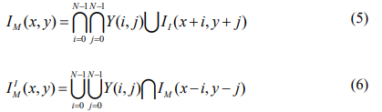
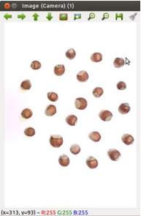
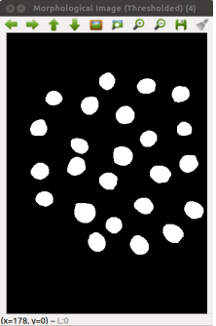
Eşikleme işleminden sonra siyah ve beyaz renkleri içeren görüntü oluşturulmaktadır. Görüntü içerisinde, siyah bölgelerde istenmeyen beyaz noktalar, beyaz bölgelerde istenmeyen siyah noktalar bulunmaktadır. Elde edilen ikili görüntü üzerinde yer alan gürültüleri silmek amacıyla morfolojik işlem uygulanmaktadır. Morfolojik işlemde, girdi olarak verilmekte olan, ikili görüntü üzerinde yapısal element adı verilen 3x3, 5x5 vb. kare matris gezdirilmektedir. Morfolojik işlem adımında, yapısal element ve ikili görüntü değerlerindeki komşu piksel değerleri kullanılarak görüntü güncellenmektedir. Önerilen çalışmada, ikili görüntü üzerinde, aşındırma (erosion) ve genişleme (dilation) morfolojik işlemleri uygulanmaktadır. Aşındırma işlemi, ikili resim üzerinde yer alan beyaz alanları daraltmak ve siyah bölgelerdeki beyazlıkları temizlemek için kullanılmaktadır. Genişleme işlemi ise, beyaz alanların sınırlarını genişletirken aynı zamanda beyaz bölgede yer alan siyah noktaları temizlemektedir. Sırasıyla denklem 5 ve denklem 6 ‘da aşındırma, genişleme işlemlerine ait matematiksel ifadeler sunulmaktadır. Denklemlerde, Y yapısal elemente ait matrisi, IM aşındırma işlemi uygulanmış ikili görüntü matrisini, I M I aşındırma işleminden sonra genişleme işlemi uygulanmış ikili görüntü matrisini ifade etmektedir [21].
Şekil 4’te ise, filtreleme, grileştirme, eşikleme ve morfolojik işlemlerin kameradan alınan ham görüntüye uygulanması sonucunda oluşan görüntü sunulmaktadır. Elde edilen görüntü ile ortam da bulunan nesnelere ait kenarların belirlenmekte ve özellik çıkarımı için hazır duruma getirilmektedir.
Şekil 3’de kameradan alınan ham görüntü gösterilmektedir
Şekil 3
Şekil 4

Slide 7

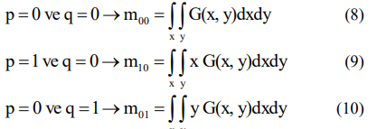
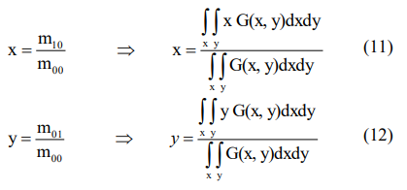
2.2. Nesne bulma ve özellik çıkarımı işlemi aşaması (Object detection and feature extraction stage) Nesne bulma ve özellik çıkarımı işlemi aşamasında, görüntü ön işleme aşamasından geçirilerek elde edilen ikili görüntü üzerinde nesnelerin bulunması ve her bir nesneye ait özelliklerin çıkarımı işlemleri gerçekleştirilmektedir. Nesnelerin görüntü düzleminde kaplamış olduğu alan, nesne boyları ve nesne merkezine ait koordinatlar özellik çıkarım vektörlerinde bulunmaktadır. Görüntü ön işleme sonunda elde edilen ikili resimde her bir nesneye ait dış hatlar, Suzuki ve Abe tarafından 1985 yılında geliştirilmiş olan algoritma kullanılarak bulunmuştur [20,22]. Her bir nesneye ait dış hatlar ve nesne numaraları belirlendikten sonra, nesnenin alanını hesaplamak için moment alma işlemi gerçekleştirilmektedir. Denklem 7’de moment alma işlemini gösteren genel formül sunulmaktadır [21]. Denklem 7’de G(x,y), momenti alınacak ikili görüntüyü, mpq momenti, p ve q değerleri ise, momentin derecesini belirlemektedir. Denklemde yer alan x ve y değerleri, görüntüyü oluşturan matristeki satır ve sütunları ifade etmektedir. Denklem 7’de p ve q değerleri 0 olması durumunda, m00 değeri nesnenin piksel cinsinden alanını ifade etmektedir. Ayrıca, sırasıyla p ve q değerlerine 1 değerleri verilerek m10 ve m01 değerleri hesaplanmıştır. Denklem 8, 9 ve 10 da gerçekleştirilen işlemlere ait matematiksel ifadeler sunulmaktadır [21].
İkili görüntü üzerinde yer alan herhangi bir nesneye ait alan değeri denklem 8, x ağırlıklı moment denklem 9 ve y ağırlıklı moment denklem 10 ile hesaplanmaktadır. Bu durumda, ilgili nesnelere ait merkez noktasının x koordinatı denklem 11, merkez noktasına ait y noktasının koordinatı denklem 12’de verilen formüller kullanılarak bulunmaktadır. Ortamda yer alan nesnelere ait alan ve boyut bilgilerinin cm veya mm cinsinden hesaplanabilmesi amacıyla, A4 kağıdının köşesine 50mm x 50mm boyutlarında referans bir kare çizilmiştir. Referans karesinin alanı piksel cinsinden hesaplanarak, gerçek alana oranlanmaktadır. Bu sayede piksel / mm dönüşüm işlemi program tarafından otomatik olarak gerçekleştirilmektedir.

Slide 8

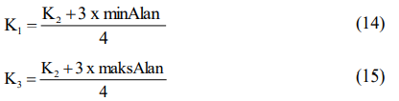
2.3 Ortalama tabanlı sınıflandırma (Meanbased classification)
Önerilen ilk yöntemde ortamda bulunan nesneler kendi aralarında otomatik olarak 3 sınıfa ayrıştırılmaktadır. Sınıflandırma işleminde oluşturulan ilk küme merkezi hesaplanırken denklem 13’te sunulan formül kullanılmaktadır. Denklemde K2, ortanca (ikinci) küme merkezini, N ortamda bulunan nesne sayısını, Ax (m00) x indisli nesnenin alanını ifade etmektedir.
Diğer iki küme merkezi hesaplanırken ilk olarak en büyük (maksAlan) ve en küçük (minAlan) alan hesaplanmaktadır. K1 ve K3 küme merkezlerinin hesaplanmasını gösteren ifadeler, denklem 14 ve denklem 15’te sunulmaktadır. Nesneleri sınıflandırma aşamasında, ilgili nesnenin alanı ile her bir küme merkezi arasındaki mesafe hesaplanmaktadır. Nesneler kendilerine en yakın noktada bulunan küme merkezlerine yerleştirilerek sınıflandırılmaktadır
2.3.2. K-means kümeleme yöntemi (K-means clustering method) K-means algoritması, N adet veri nesnesinin K adet kümeye bölünmesidir. K-means kümeleme, karesel hatayı en aza indirgemek için N tane veriyi K adet kümeye bölümlemeyi amaçlamaktadır [18, 24]. K-means algoritmasının temel amacı bölümleme sonucunda elde edilen küme içindeki verilerin benzerliklerinin maksimum, kümeler arasındaki benzerliklerin ise minimum olmasıdır. K-means algoritmasının çalışma sürecini maddeler halinde sunulan 4 aşamada ifade edilmektedir.
İlk olarak, K adet küme için rastgele başlangıç küme merkezleri belirlenmektedir,
Her nesnenin seçilmiş olan küme merkez noktalarına olan uzaklığı hesaplanmaktadır. Küme merkez noktalarına olan uzaklıklarına göre tüm nesneler k adet kümeden en yakın olan kümeye yerleştirilmektedir,
Yeni oluşan kümelerin merkez noktaları, o kümedeki tüm nesnelerin ortalama değerlerinden elde edilmiş veriye göre değiştirilmektedir,
Küme merkez noktaları sabit olmadığı sürece 2. ve 3. adımlar tekrarlanmaktadır.

Slide 9
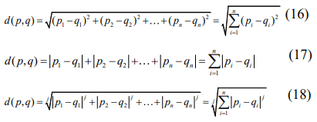
Kümeleme işlemi nesnelerin birbirleri ile olan benzerlik veya benzemezliklerine göre gerçekleştirilmektedir. Benzerlik ve benzemezlik ölçümlerinde en yaygın olarak kullanılan mesafe ölçüm yöntemleri Euclidean, Manhattan ve Minkowski yöntemleridir. Euclidean, Manhattan ve Minkowski mesafelerinin hesaplanması Denklem 16, 17 ve 18’de sırası ile gösterilmektedir [25]. Bu çalışmada nesneleri kümeleme işlemi aşamasında benzerliklerinden yararlanılmıştır. Nesnelerin küme merkezlerine uzaklıklarının hesaplanmasında ve kümeleme işleminin gerçekleştirilmesinde Denklem 16'da gösterilmekte olan Euclidean mesafe ölçümü kullanılmaktadır.
Görüntü ön işleme, nesne bulma ve özellik çıkartımı ile elde edilmiş olan nesnelerin, piksel olarak hesaplanmış olan alan verileri kullanılarak bilgi veritabanı oluşturulmaktadır. Bilgi veritabanında toplanmış olan veriler K-means kümeleme yöntemi kullanılarak 3 kümeye ayrılmakta ve bu kümelerin merkez noktaları belirlenmektedir. Çalışmaya yeni bir veri seti eklendiğinde gerçek zamanlı olarak, eklenen veri setindeki nesnelerin alanları piksel cinsinden hesaplanmaktadır. Hesaplanan nesne alanlarının, küme merkezlerine uzaklığı Euclidean yöntemi kullanılarak bulunmaktadır. Hesaplanan Euclidean uzaklıkları arasında en düşük olan değer hangi kümeye aitse, nesne o kümeye yerleştirilmektedir.

Slide 10
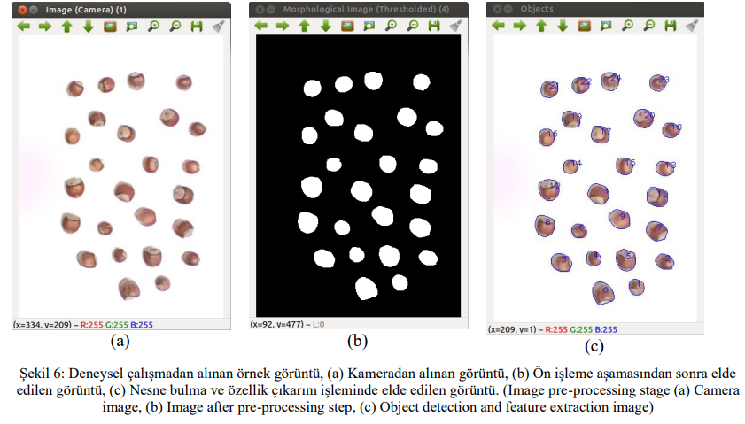
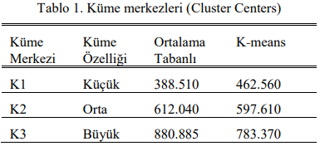
3. DENEYSEL ÇALIŞMA (EXPERIMENTAL STUDY) Önerilen yöntem ile ortamda bulunan fındıkların tespit edilerek kümelenmesine yönelik deneysel çalışma yapılmaktadır. Çalışmada 1.3 Megapiksel CMOS, 640 x 480 çözünürlükteki Logitech C110 USB kamera kullanılarak görüntüler alınmaktadır. Alınan görüntüler, Ubuntu 12.04 işletim sistemine sahip bir bilgisayar üzerinde işlenmektedir. Görüntülerin işlenmesi ve sınıflandırılması aşamalarında OpenCV Kütüphanesi ve Weka yazılımları kullanılmaktadır. Şekil 6’da deneysel çalışmadan alınan örnek bir görüntü sunulmaktadır. Şekil 6 (a)’da kameradan alınan görüntüye ait ilgilenilen kısım sunulmaktadır. Kameradan alınan ham görüntüde, çalışma alanı dışında kalan dörtgenin bulunduğu alan kesilmiştir.
Bu işlemden sonra görüntü ön işleme aşamasına geçilmektedir. Görüntü ön işleme aşamasında, resim üzerinde filtreleme, grileştirme, eşikleşme ve morfolojik işlem uygulanmaktadır. Bu işlem basamakları sonucunda elde edilen görüntü Şekil 6 (b)’de sunulmaktadır. Bu görüntü nesne bulma ve özellik belirleme aşamasına girdi olarak verilmektedir. Ortamda bulunan ve ilgilenilen nesnelerin dış hatları belirlenmektedir. Çalışmada kullanılacak alan, çap, yarıçap ve merkez noktasına ait koordinatlar elde edilmektedir. Şekil 6 (c)’de ortamda bulunan nesnelerin dış hatları ve indis numaraları sunulmaktadır
Ortalama tabanlı ve K-means algoritmasına göre kümeleme işleminde, piksel cinsinden bulunan alan değerleri kullanılarak küme merkezleri elde edilmektedir. Küme merkezleri elde edilirken çalışma ortamına 150 adet fındık yerleştirilerek bilgi veritabanı oluşturulmaktadır. Ortalama tabanlı ve K-means algoritmaları kullanılarak elde edilen küme merkezleri tablo 1’de sunulmaktadır.

Slide 11
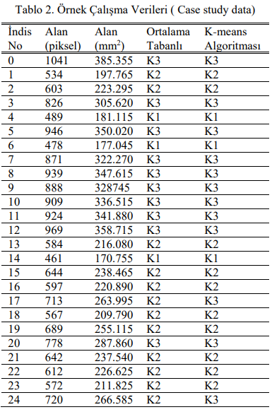
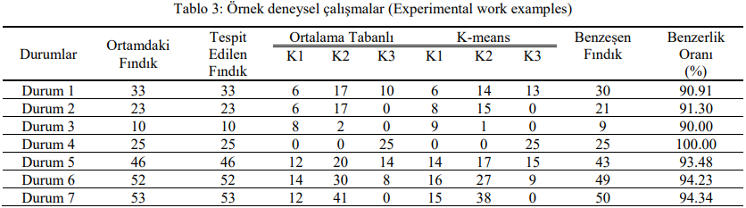
Deneysel çalışmada, ortalama tabanlı yöntem kullanılarak 3 adet küçük, 12 adet orta ve 10 adet büyük sınıf fındık bulunmaktadır. K-means algoritması kullanılarak yapılan kümelemede 3 adet küçük, 10 adet orta, 12 adet büyük fındık tespit edilmektedir. Tablo 2’de örnek çalışmada elde edilen bazı veriler sunulmaktadır. Bulunan fındıkların indis numarası, piksel cinsinden görüntü düzleminde kaplamış oldukları alan, mm2 cinsinden hesaplanan alan, ortalama tabanlı yöntem ve Kmeans algoritması kullanılarak hangi fındığın hangi kümeye girdiğini gösteren bilgiler sunulmaktadır. Sunulan örnek çalışmada, iki yöntem ile kümelemenin %92 oranda benzerlik gösterdiği gözlenmektedir. Tablo 3’te deneysel çalışma ortamına farklı sayıda fındıklar yerleştirilerek kümeleme işlemi gerçekleştirilmekte ve elde edilen sonuçlar özet halinde sunulmaktadır. Ortama yerleştirilen fındıkların görüntü işleme tekniği kullanılarak %100 oranında tespit edildiği gözlenmiştir. Kmeans ve ortalama tabanlı kümeleme yöntemleri kullanılarak yapılan sınıflama sonuçlarındaki benzeşen fındık sayısı ve iki yöntemin benzerlik oranları tablo 3’te sunulmaktadır. Örneğin, tablo 3’te yer alan durum 1 incelendiğinde, küme dağılımlarının %91 oranında benzerlik gösterdiği gözlenmiştir. Durum 4’te ortama yerleştirilen fındıkların tamamı iri tespit edilmiş ve benzerlik oranı %100 olarak bulunmuştur. Benzerlik oranlarının düşük olduğu durumlarda, uç noktalarda olan fındıklarda sınıflama kayması olduğu gözlenmektedir. Kmeans ve ortalama tabanlı kümeleme yöntemleri ile elde edilen sınıflama sonuçlarının birbirine benzerlik oranı %90 ile %100 arasında bulunmaktadır.
Örnek çalışmada ortamda bulunan 25 adet fındık önerilen yöntem kullanılarak %100 başarım oranı ile tespit edilmektedir. Ayrıca, çalışmanın yöntem kısmında sunulan kümeleme metotlarına göre fındıklar ayrıştırılmaktadır.

Slide 12

4. SONUÇLAR (CONCLUSIONS)
Makalede, görüntü işleme teknikleri kullanılarak ortamda bulunan nesnelerin tespit ve sınıflandırılmasına yönelik çalışma sunulmaktadır. Çalışma ortamında bulunan nesnelerin tespit ve sınıflandırılması amacıyla üç aşamalı bir yöntem önerilmektedir. Önerilen yöntemin ilk aşaması olan görüntü ön işleme bölümünde kameradan alınan görüntü üzerinde filtreleme, grileştirme, ikili resme çevirme ve morfolojik işlemler uygulanmaktadır. Nesne tespiti ve özellik çıkarımı aşamasında ise, ortamda yer alan nesnelerin bulunması ve alan, boyut ve konum gibi özellik bilgileri elde edilmektedir. Sınıflandırma aşamasında, bilgi veritabanında bulunan veriler, ortalama tabanlı ve K-means algoritmaları kullanılarak sınıflandırılmaktadır. Makalenin, deneysel çalışma bölümünde örnekleme işlemi için fındık meyvesi kullanılmaktadır. Çalışma ortamında bulunan fındık meyveleri gerçek zamanlı olarak %100 başarımla tespit edilmektedir. Ortalama tabanlı ve K-means kümeleme yöntemleri kullanılarak fındık meyvelerinin küçük, orta ve büyük olarak sınıflandırılması gerçekleştirilmektedir. Yapılan deneysel çalışmalarda, gerçeklenen iki algoritma ile sınıflandırmanın %90 ile %100 oranlarında benzerlik gösterdiği tespit edilmektedir. Önerilen yöntem, açık kaynak kodlu yazılımlarla gerçekleştirildiğinden lisans maliyeti bulunmamaktadır. Ayrıca, tek kart bilgisayar sistemleri üzerinde gerçeklenebilir olarak hazırlanmıştır. Sonuç olarak, gömülü sistem uygulamaları için uygun olup, yüksek performans ve düşük maliyetli olarak gerçekleştirilmiştir. Önerilen yöntemin deneysel çalışmasında farklı nesneler kullanılarak tespit ve sınıflandırma işlemleri de gerçekleştirilebilmektedir.

